Slide 1

TRƯỜNG HỢP LÂM SÀNG BỆNH TỦY
TS.BS. Trần Công Thắng
TS.BS. Nguyễn Lê Trung Hiếu
Ths.BS. Nguyễn Thị Kim Thoa
Ths.BS. Phạm Thành Trung

Slide 2
Lí do học ca
Ca lâm sàng giúp sinh viên vận dụng kiến thức về cấu trúc giải phẫu, chức năng của hệ thống cảm giác trong trường hợp bình thường và bệnh lí.
Ca lâm sàng giúp sinh viên vận dụng kiến thức về cấu trúc giải phẫu, chức năng (dẫn truyền và phản xạ) của tủy sống trong tiếp cận chẩn đoán các bệnh lí tủy sống thường gặp.

Slide 3
Mục tiêu học tập
Phân tích được các triệu chứng cảm giác liên quan đến tổn thương các vị trí cụ thể trên đường dẫn truyền cảm giác.
Xác định được vị trí tổn thương tủy sống theo chiều dọc và chiều ngang.
Chẩn đoán và điều trị được các nhóm bệnh tủy phổ biến: bệnh tủy do chèn ép, bệnh tủy do viêm, bệnh mạch máu tủy.

Slide 4
Tài liệu học trước
1. Vũ Anh Nhị, Bệnh tủy sống, Thần kinh học, Nhà xuất bản Đại học quốc gia Thành phố Hồ Chí Minh, 2017, tr. 57 – 78.
2. Vũ Anh Nhị, Hội chứng liệt hai chi dưới, Thần kinh học, Nhà xuất bản Đại học quốc gia Thành phố Hồ Chí minh, 2017, tr.279 – 288.

Slide 5
LÍ DO NHẬP VIỆN - Q1
Bệnh nhân nữ,
35 tuổi,
Nhập viện vì tê yếu hai chân tiến triển trong vòng 2 tuần.
1. Hãy nêu các vị trí tổn thương gây bất thường cảm giác?

Slide 6
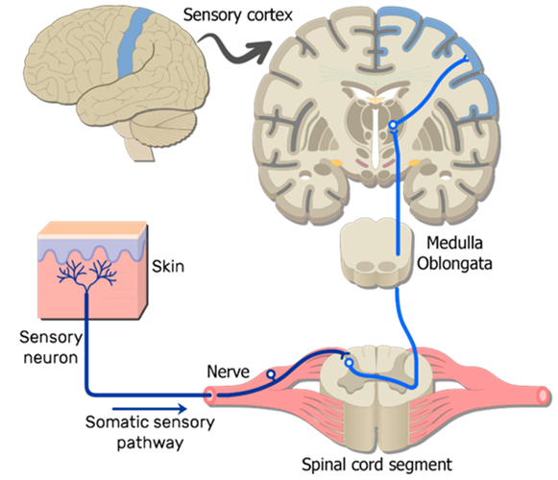
Giải thích
Các vị trí tổn thương gây bất thường cảm giác:
Hệ thống thần kinh trung ương: não (vỏ não cảm giác và đồi thị), thân não và tủy sống.
Hệ thống thần kinh ngoại biên: rễ sau, hạch cảm giác, đám rối thần kinh, dây thần kinh cảm giác.

Slide 7
Q2
Bệnh nhân nữ,
35 tuổi,
Nhập viện vì tê yếu hai chân tiến triển trong vòng 2 tuần.
2. Cần khai thác những triệu chứng gì về cảm giác khi bệnh nhân than phiền “tê”?

Slide 8
Giải thích
 | Triệu chứng cảm giác
Vỏ não cảm giác | Bất thường cảm giác mặt, tay chân không đồng đều, đối bên tổn thương
Đồi thị | Bất thường cảm giác mặt, tay chân đồng đều, đối bên tổn thương
Thân não | Bất thường cảm giác mặt cùng bên tổn thương, tay chân đối bên tổn thương
Tủy sống | Bất thường cảm giác tứ chi hay nửa người (tủy cổ), một chân hay hai chân (tủy ngực hay chóp tủy), băng cảm giác theo khoanh tủy.
Rễ sau | Bát thường cảm giác theo dermatoma của rễ thần kinh chi phối, ví dụ tổn thương rễ C5, bệnh nhân than phiền cảm giác vai, mặt ngoài cánh tay.
Dây thần kinh cảm giác | Bất thường cảm giác theo phân bố của dây thần kinh. Ví dụ tổn thương dây thần kinh trụ, bệnh nhân than phiền bất thường cảm giác mặt trong cẳng tay, nửa ngón 4 và ngón 5
Các kiểu rối loạn cảm giác:
Giảm hay mất cảm giác.
Dị cảm tự phát gồm các cảm giác bất thường như ngứa, châm kim, lạnh hay nóng.
Tăng cảm đau.
Loạn cảm đau.

Slide 9
BỆNH SỬ
Cách nhập viện 2 tuần, BN sốt nhẹ, không ho, không tiêu chảy. BN tỉnh táo, ăn uống, tiêu tiểu, đi đứng bình thường, không đi khám hay điều trị gì.
Cách nhập viện 1 tuần, BN thấy giảm cảm giác hai chân, đi lại hơi khó khăn, không đi khám hay điều trị gì. BN tỉnh táo, không còn sốt, không co giật, không đau đầu, không nhìn đôi, không nhìn mờ, không thay đổi giọng nói, ăn uống và tiêu tiểu bình thường.
Cách nhập viện 2 ngày, BN tê yếu hai chân ngày càng nhiều, không tự đi lại được, tiểu khó → nhập viện bệnh viện Chợ Rẫy.

Slide 10
TIỀN CĂN
1. Bản thân:
Không ghi nhận bệnh gì trước đây.
Không tiền căn chấn thương.
Không ghi nhận tiền căn dị ứng.
2. Gia đình: không người thân bệnh tương tự.

Slide 11
Q3
Yếu hai chân
Giảm cảm giác hai chân
Tiểu khó
3. Những dấu hiệu quan trọng về thần kinh?

Slide 12
Giải thích
Bệnh nhân:
Yếu hai chân (ảnh hưởng vận động chi dưới hai bên)
Giảm cảm giác hai chân (ảnh hưởng cảm giác chi dưới hai bên)
Tiểu khó (ảnh hưởng hệ thần kinh thực vật)

Slide 13
Định khu
Triệu chứng | Trung ương | Ngoại biên
Phản xạ bệnh lý tháp
Phản xạ da bụng, da bìu
Rối loạn cơ vòng
Rối loạn cảm giác
Teo cơ, rung giật bó cơ
Liệt cứng: tăng phản xạ gân cơ, tăng trương lực cơ

Slide 14
Triệu chứng | Trung ương | Ngoại biên
Phản xạ bệnh lý tháp | + | -
Phản xạ da bụng, da bìu | - | +
Rối loạn cơ vòng | + | - <trừ hội chứng chùm đuôi ngựa>
Rối loạn cảm giác | Băng cảm giác theo khoanh tủy, rối loạn cảm giác nửa người | bất thường cảm giác theo chi phối của dây thần kinh hay dermatoma của rễ thần kinh.
Teo cơ, rung giật bó cơ | - | +
Liệt cứng: tăng phản xạ gân cơ, tăng trương lực cơ | + | -

Slide 15
KHÁM LÂM SÀNG
Tổng quát:
Tổng trạng trung bình
Sinh hiệu:
Huyết áp: 110/70 mmHg
Mạch: 70 lần/ phút
Nhịp thở: 18 lần/ phút
Nhiệt độ: 37 độ Celsius

Slide 16
KHÁM LÂM SÀNG
Thần kinh:
Chức năng thần kinh cao cấp:
BN tỉnh, tiếp xúc tốt.
Định hướng bản thân, không gian, thời gian tốt.
Sự tập trung và chú ý tốt.
Khí sắc và cảm xúc bình thường.
Không rối loạn trí nhớ.
Ngôn ngữ và cách nói phù hợp.
Dây thần kinh sọ: 12 dây thần kinh sọ bình thường

Slide 17
KHÁM LÂM SÀNG
Vận động:
Không teo cơ, không rung giật bó cơ.
Trương lực cơ hai tay bình thường, hai chân giảm
Sức cơ hai tay 5/5, 2 chân 3/5.
Phối hợp vận động hai tay bình thường, hai chân không thực hiện được

Slide 18
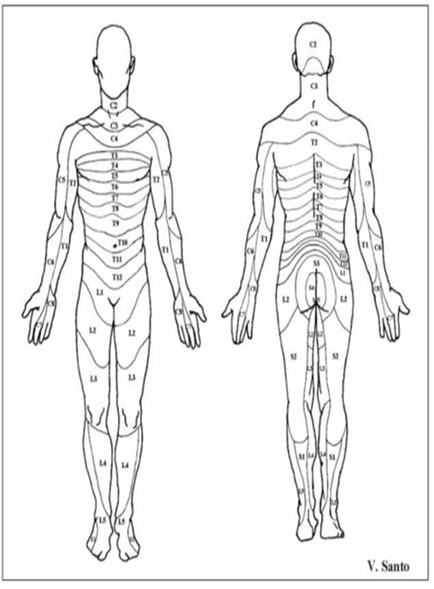
KHÁM LÂM SÀNG
Cảm giác:
Cảm giác sờ, đau: hai tay bình thường, giảm hai chân. Giảm cảm giác sờ, đau từ vú xuống.
Cảm giác định vị ngón, vị thế khớp: hai tay bình thường, giảm hai chân.
Cảm giác rung âm thoa: hai tay bình thường, giảm ở cả hai chân.

Slide 19
KHÁM LÂM SÀNG
Các phản xạ:
Phản xạ tháp: Hoffmann (-) hai tay, phản xạ da lòng bàn chân đáp ứng duỗi hai chân.
Phản xạ da bụng (-).
Phản xạ gân cơ: cơ nhị đầu hai tay (++), cơ tam đầu hai tay (++), cơ tứ đầu đùi hai chân (-), cơ tam đầu cẳng chân hai chân (-).

Slide 20
KHÁM LÂM SÀNG
Cơ vòng: bệnh nhân bí tiểu nên được đặt sonde tiểu lưu.
Dấu màng não:
Cổ mềm
Nghiệm pháp Kernig (-), nghiệm pháp Brudzinski (-)
Cột sống: không điểm đau, không gù vẹo, không biến dạng.

Slide 21
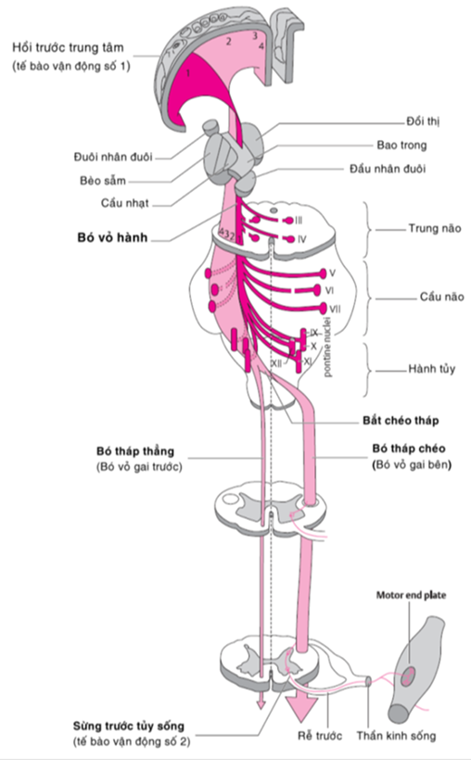
Q4 ĐỊNH KHU TỔN THƯƠNG
Thùy trán
Cầu não
Tủy ngực
Chóp tủy
Hội chứng chùm đuôi ngựa
Dây thần kinh
Cơ

Slide 22
GIẢI THÍCH
Bệnh nhân này yếu hai chân kiểu trung ương: băng cảm giác theo khoanh tủy (giảm cảm giác sờ, đau từ ngang hai vú trở xuống), phản xạ tháp Babinski (+) hai chân, mất phản xạ da bụng, rối loạn cơ vòng (bí tiểu).
Yếu hai chân kiểu trung ương có thể tổn thương các vị trí: thùy trán hai bên, cột bên tủy ngực hay chóp tủy hai bên.
Bệnh nhân tỉnh, tiếp xúc tốt, chức năng thần kinh cao cấp và 12 đôi dây thần kinh sọ bình thường, kèm theo bất thường băng cảm giác theo khoanh tủy từ ngang hai vú trở xuống nên bệnh nhân này tổn thương tủy ngực.

Slide 23
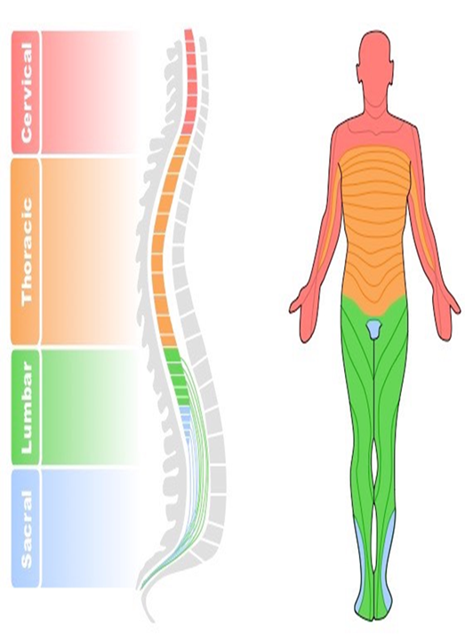
Tiếp cận bệnh tủy sống
1. Định vị tổn thương theo chiều dọc: tổn thương nằm tại mức nào của tủy? Dựa vào:
Liệt tứ chi hay liệt hai chi dưới.
Triệu chứng mất cảm giác theo khoanh.
Triệu chứng tại cột sống: đau, gù vẹo...
Triệu chứng rễ (đau, giảm hay mất cảm giác, teo cơ)

Slide 24
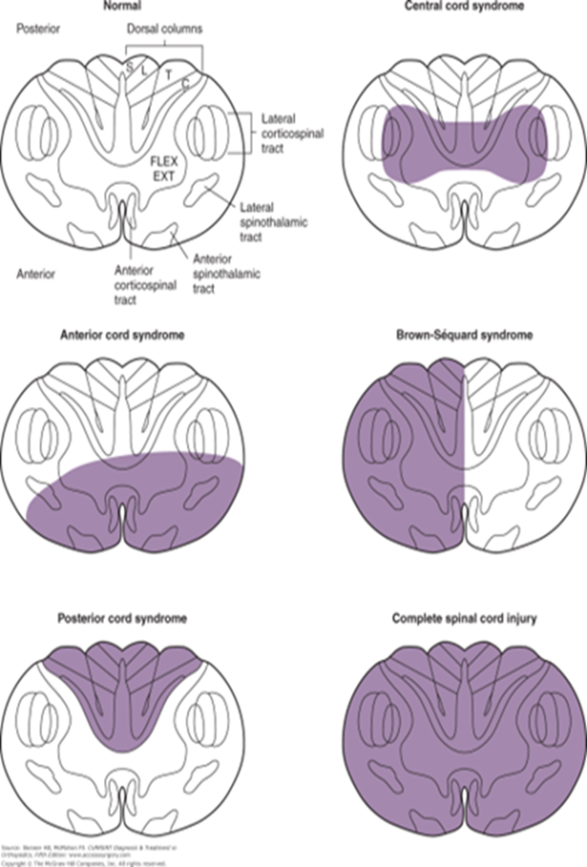
Tiếp cận bệnh tủy sống
2. Định vị tổn thương theo chiều ngang:
Tổn thương tủy hoàn toàn (cắt ngang tủy)
Tổn thương 2/3 trước tủy (hội chứng động mạch tủy sống trước)
Tổn thương cột sau
Tổn thương nửa tủy (hội chứng Brown Sequard)
Tổn thương trung tâm tủy (rỗng ống tủy)
Kết hợp tổn thương tế bào sừng trước và bó tháp (ALS: xơ cứng cột bên teo cơ)
Tổn thương tủy do chèn ép hay không chèn ép. Nếu do chèn ép thì tổn thương từ trong tủy hay từ ngoài tủy.

Slide 25
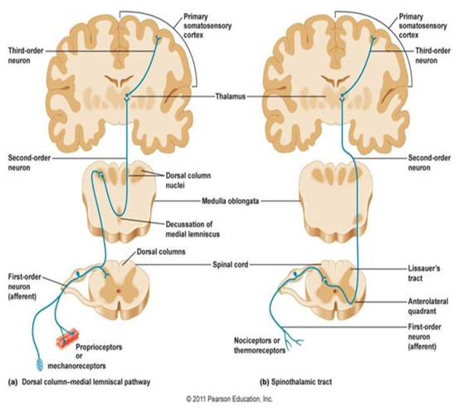
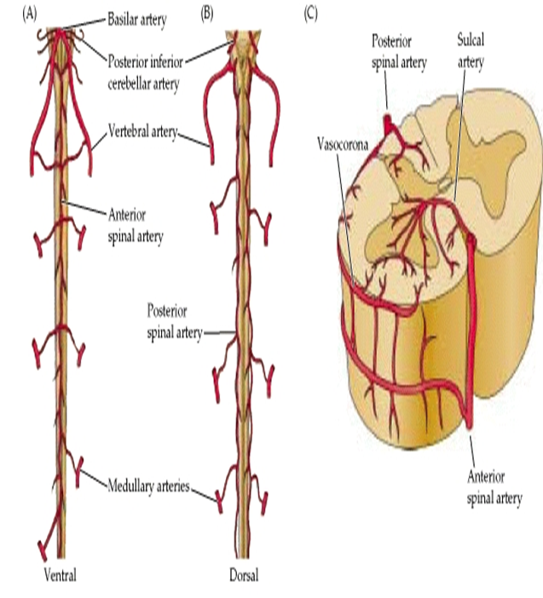

Slide 26
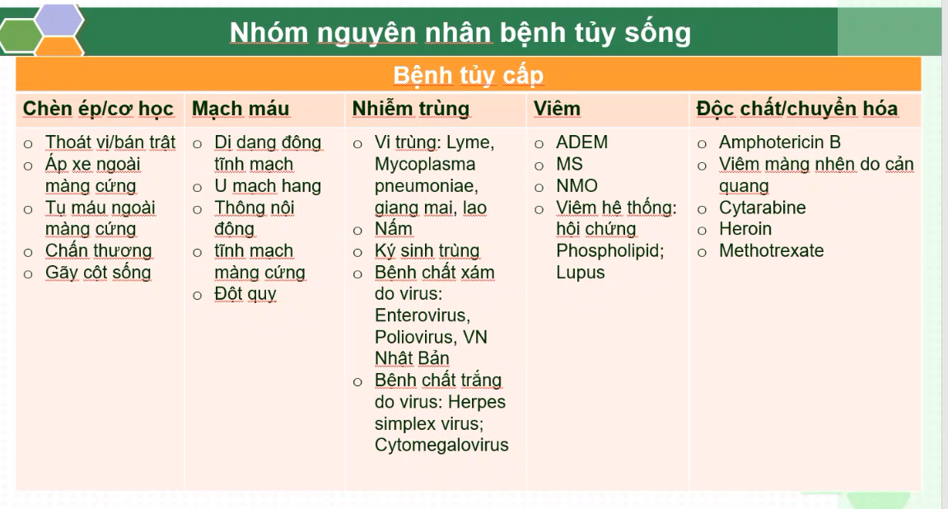

Slide 27
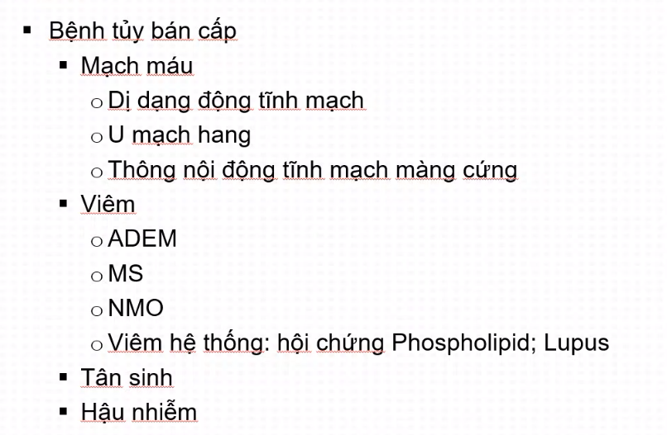

Slide 28
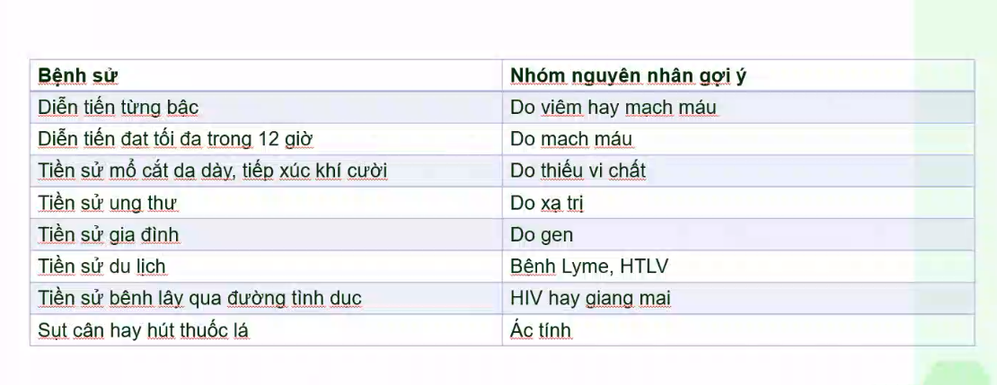

Slide 29
Tiếp cận bệnh tủy sống
3. Nguyên nhân:
Bệnh cột sống: chấn thương, thoát vị đĩa đệm, u nguyên phát hoặc di căn, lao...
Bệnh màng tủy: áp xe ngoài màng tủy, u
Bệnh của tủy:
Do phát triển: rỗng ống tủy...
Bệnh thoái hóa: bệnh neuron vận động, liệt cứng hai chi dưới di truyền,...
Viêm: viêm tủy cắt ngang, xơ cứng rải rác (MS), Viêm tủy thị thần kinh (NMO)...
Nhiễm trùng: vi trùng (lao, giang mai), virus (HIV, VZV, HSV, EBV, polio), kí sinh trùng (Toxoplasmosis, Schistosomiasis).
Chuyển hóa: thiếu Vitamin B12, Vit E, đồng,...
Mạch máu: viêm mạch, nhồi máu tủy, xuất huyết màng tủy - tủy,...
Do vật lý: phóng xạ...
Cận ung thư

Slide 30
Q5
Định vị tổn thương theo chiều dọc?
Định vị tổn thương theo chiều ngang?
Căn nguyên nghĩ nhiều nhất ở bệnh nhân này là gì?

Slide 31
GIẢI THÍCH
1. Định vị tổn thương theo chiều dọc: tủy sống ngực D4. Bệnh nhân giảm cảm giác sờ đau từ ngang hai vú trở xuống.
2. Định vị tổn thương theo chiều ngang: tổn thương tủy hoàn toàn.
Giảm cảm giác sờ từ ngang hai vú trở xuống hai bàn chân → bó gai đồi thị trước hai bên (cột trước).
Giảm cảm giác đau từ ngang hai vú xuống hai bàn chân → bó gai đồi thị bên hai bên (cột bên).
Giảm cảm giác định vị ngón, vị thế khớp, rung âm thoa hai chân → cột sau hai bên (cột sau).
Yếu hai chân → bó tháp hai bên (cột bên).
3. Căn nguyên nghĩ nhiều nhất ở bệnh nhân này là viêm tủy. Bệnh nhân có tiền căn nhiễm siêu vi hai tuần trước khi xuất hiện các triệu chứng giảm cảm giác và yếu hai chân, tiền căn không ghi nhận bất thường.

Slide 32
Q6
Hãy đề nghị các cận lâm sàng để chẩn đoán xác định bệnh?

Slide 33
Giải thích
Cận lâm sàng chẩn đoán xác định và tìm nguyên nhân gây bệnh:
MRI cột sống ngực
Chọc dò dịch não tủy: sinh hóa, tế bào, PCR lao, soi tìm nấm, kí sinh trùng, tìm oligoclonal band.
Anti NMO antibody.
TPHA, HIV, HbsAg, anti HCV.
Định lượng Vitamin B12.

Slide 34
CẬN LÂM SÀNG
2. Chẩn đoán xác định:
Dịch não tủy: trong, không màu
Số lượng tế bào: 5 tế bào/mm3, hầu hết Lymphocyte, hồng cầu 0/mm3
Protein/DNT: 60 mg%
Glucose DNT/máu: 80/108 mg%
Bilirubin 0 mg%
Clo 125.5 mmol/L

Slide 35
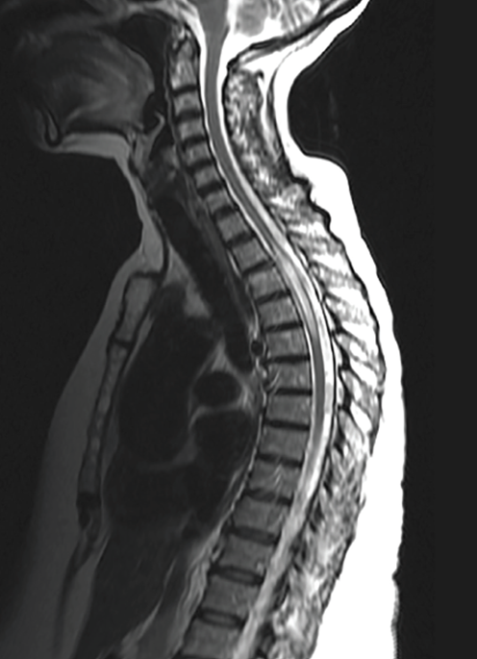
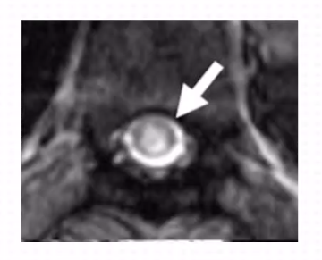
Q7
Hãy đọc phim MRI cột sống cổ, ngực?

Slide 36
Các cận lâm sàng khác
Oligoclonal band dịch não tủy: bình thường.
Anti NMO antibody: bình thường.
TPHA, HIV, HbsAg, anti HCV: âm tính.
Định lượng Vitamin B12: bình thường.

Slide 37
Q8
Chẩn đoán xác định?

Slide 38
Giải thích
Lâm sàng: viêm tủy cắt ngang, cấp tính. Tiền căn nhiễm siêu vi.
Cận lâm sàng: MRI cột sống ngực viêm tủy ngực D2 – D5, các xét nghiệm miễn dịch, nhiễm trùng và chọc dò dịch não tủy bình thường.
Chẩn đoán xác định: viêm tủy ngực D2 – D5 hậu nhiễm.

Slide 39
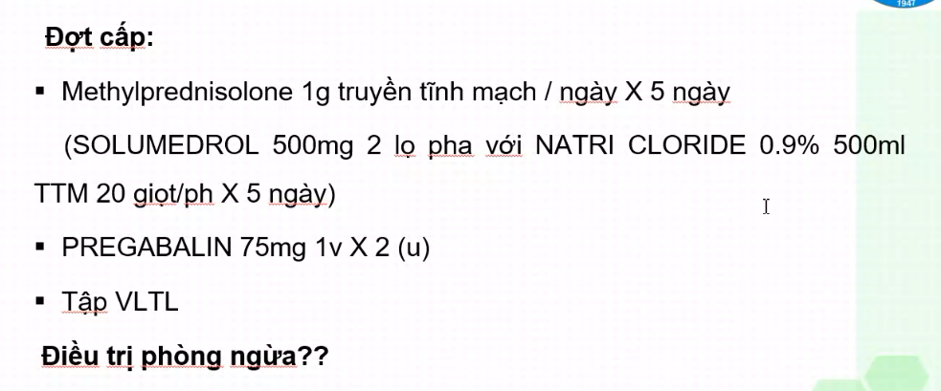
ĐIỀU TRỊ:
Corticoid 1g/ngày x 5 ngày
Solumedrol 0,5g 2 lọ pha trong NaCl 0,9% 100ml truyền tĩnh mạch khoảng 20 giọt/phút.

Slide 40
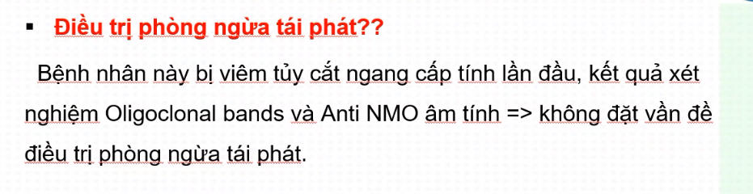

Slide 41
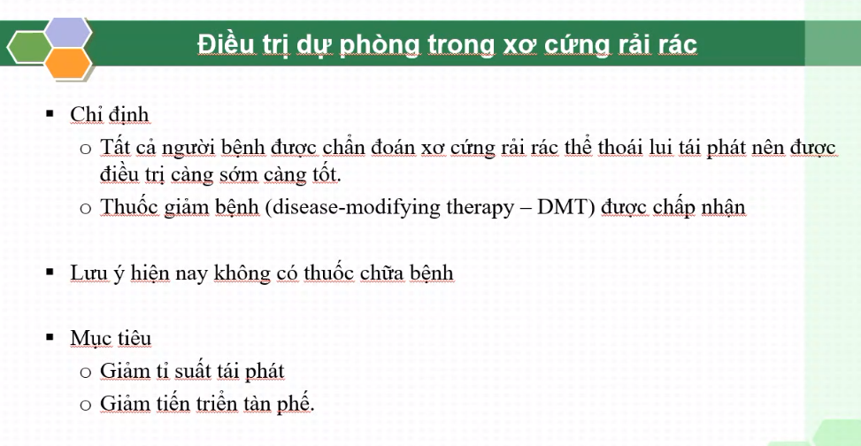

Slide 42
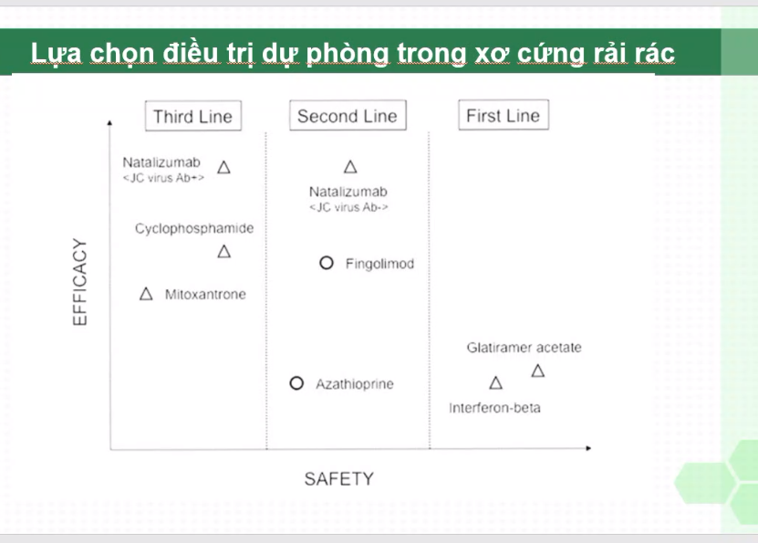

Slide 43

Phân tích được các triệu chứng cảm giác liên quan đến tổn thương các vị trí cụ thể trên đường dẫn truyền cảm giác.
Xác định được vị trí tổn thương tủy sống theo chiều dọc và chiều ngang.
Chẩn đoán và điều trị được các nhóm bệnh tủy phổ biến: bệnh tủy do chèn ép, bệnh tủy do viêm, bệnh mạch máu tủy.
Cám ơn sự chú ý theo dõi của các bạn

